Slide 1
As revolucións burguesas

Slide 2
O liberalismo
Concepto de liberalismo político e económico como unha ideoloxía que defende a liberdade como principio básico de tódalas actividades humanas.
Base das revolucións burguesas de f.do XVIII e p. do XIX.
2 tendencias:
Liberalismo doutrinario ou conservador: só teñen dereito a participar en política os cidadáns con maiores rendas ou cultura (sufraxio censatario)

Slide 3
Liberalismo democrático: defende a participación política de tódolos cidadáns, independente do seu nivel de renda ou situación social (sufraxio universal)
Excluídas as mulleres de todos estes procesos
Principios do Liberalismo:
O individuo como base do sistema
Dereitos e liberdades individuais que son inalienables
Propiedade individual
Liberdade de mercado
Igualdade ante a lei
Participación política mediante o sufraxio

Slide 4
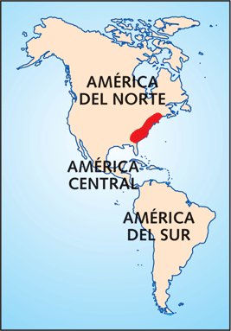

Slide 5
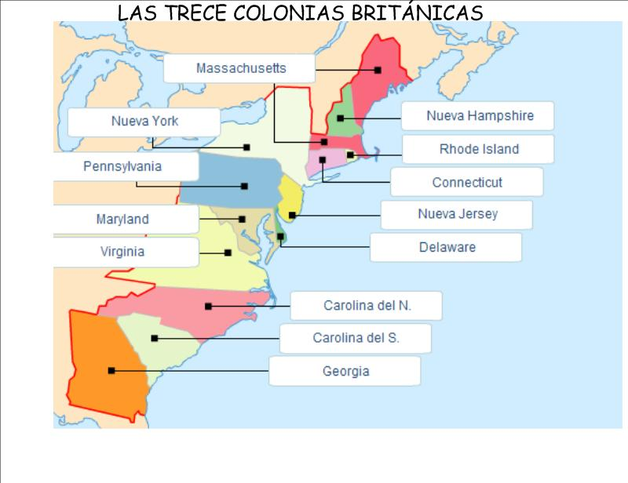

Slide 6
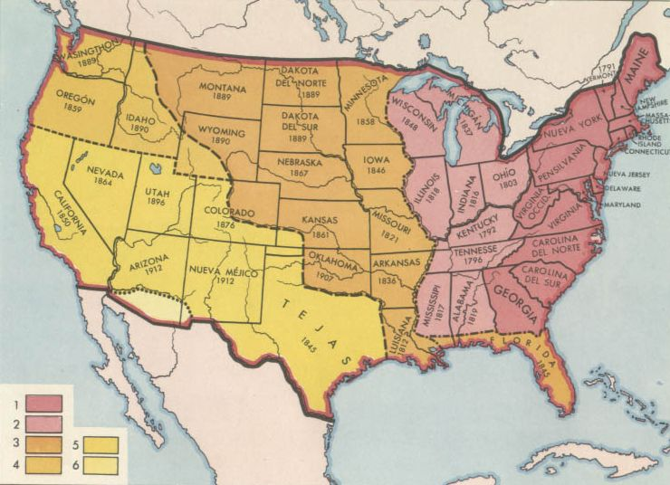

Slide 7
Soberanía nacional (concepto de nación)
Separación de poderes
Existencia dunha Constitución ou Lei suprema , onde se recollen dereitos, liberdades e as bases políticas do sistema)
Estado de Dereito (supeditación de tódalas institucións ás leis vixentes)
INDEPENDENCIA E REVOLUCIÓN EN EEUU
Concepto de revolución: cambio rápido, incluso violento, que supón a transformación radical do sistema político.
Primeiros movementos políticos: finais do século XVIII en EEUU e Francia
Sucesivas ondas revolucionarias entre 1775 e 1848 en toda Europa

Slide 8
Causas da rebelión e declaración de independencia de EEUU
Colonos ingleses que establecen as 13 colonias desde principios do s.XVII, cun certo grado de autogoberno. Diferenzas non estamentais, senón raciais (poboación branca-negra)
Causa da revolución fundamentalmente política: pagan impostos e non teñen representantes no Parlamento inglés. Influenza das ideas ilustradas.
1775: inicio das hostilidades contra Inglaterra.
1776: Declaración de Independencia redactada por Tomas Jefferson. Nacemento dos EEUU de América.
Declaración de dereitos de Virxinia, adoptada polos demais estados.

Slide 9
Nacemento dos EEUU
Creación por primeira vez dun sistema político liberal baseado nunha serie de principios:
Recoñecemento de que os cidadáns teñen unha serie de dereitos inalienables (Declaración de Dereitos):
O poder reside nos cidadáns que elixen ós seus representantes mediante sufraxio
Igualdade xurídica de tódolos homes
Liberdades que son inalienables
Destes dereitos quedaba excluída a poboación negra
Redacción dunha constitución, que reflicte a separación de poderes.(1787)

Slide 10
Nacemento dos EEUU
Creación dunha república federal, na que cada estado conserva parte da súa soberanía, pero cede competencias ó goberno central, dirixido por un presidente. O primeiro presidente foi George Washington.
Créase un novo réxime baseado nos principios liberais, que foi un modelo a imitar, abrindo a era das revolucións que afectarían a Europa e a América española.

Slide 11
A Revolución Francesa – Inicios (1789)
Causas :
Creba financeira da monarquía francesa, polos gastos da corte e conflitos bélicos. Aumento do prezo do pan, motivado polas malas colleitas.
Tensión social ( estamentos descontentos, especialmente o Terceiro Estado: pouco poder político e pagan impostos)
Incapacidade do goberno de Luís XVI para resolver a situación
Influenza das ideas ilustradas: as persoas teñen uns dereitos naturais que o poder político debe respectar. Influenza dos EEUU.

Slide 12
1.Inicio da Revolución - 1789
Negativa dos privilexiados a pagar impostos:Convocatoria dos Estados Xerais en París, na primavera de 1789 ( representantes dos tres estamentos, co obxectivo de aprobar novos impostos)
Formación da Asemblea Nacional en xuño, que ten como obxectivo a elaboración dunha Constitución.
Revolta das clases populares: toma da Bastilla, símbolo do absolutismo real, como resposta á negativa real de aceptar a Asemblea Nacional
Gran Medo no rural: rumores que fan que os campesiños se armen e marchen contra os castelos aristocráticos para destruír os rexistros de propiedade nos que constaban os dereitos feudais
Reunión dos Estados Xerais (diferenzas de voto entre estamentos)

Slide 13
2.Monarquía Constitucional (1789-1792). Fin do Antigo Réxime
Desaparición do poder absoluto do rei (Monarquía Constitucional)
Abolición do réxime feudal sobre o campesiñado e elimínase a recadación do décimo para a Igrexa (1789)
Aprobación da Declaración de Dereitos do Home e do Cidadán. Proclamaba a liberdade, a igualdade entre persoas e a soberanía nacional (1789)
1º Constitución Francesa (1791) Monarquía Constitucional, separación de poderes, conservación do rei do poder executivo.

Slide 14
3.Asemblea Lexislativa
Aprobada a Constitución, a Asemblea Nacional toma o nome de Asemblea Lexislativa.
Novo réxime con moitos inimigos:
Os nobres, desexando recuperar os seus privilexios
O clero pola confiscación dos seus bens
A familia real que conspiraba e pedía axuda ós reinos veciños, sendo detidos cando intentaban fuxir de Francia
Grupos máis radicais: os xacobinos
As monarquías europeas temen o exemplo francés e invaden Francia.
Fuxida do rei que é detido e trasladado a París.
Celebración de eleccións por sufraxio universal masculino

Slide 15
4.Convención (1792-1794)
Nova asemblea que recibe o nome de Convención.
Arresto e condena a morte do rei
Abolición da monarquía e proclamación da I República
Radicalización da revolución, establecendo unha ditadura dirixida por Robespierre, que establece unha política de Terror: toda persoa sospeitosa de non apoia-la República foi guillotinada.
A Convención atemorizada polos excesos de Robespierre , ordena a súa execución e que o poder executivo recaia no Directorio.

Slide 16
5.Directorio(1795-1799), Consulado(1799-1804) e Imperio (1804-1815)
Goberno de 5 membros, para evita-la ditadura.
Guerras vitoriosas para Francia nas que destaca un xeneral: Napoleón Bonaparte, que da un golpe de Estado e crea un novo réxime político: O Consulado (1799-1804), no que vai concentrando poder ata proclamarse emperador.
Creación dun estado moderno
Pacifica a sociedade francesa
Estado fortemente centralizado
Sistema educativo centralizado e estatal
Establecemento dun Concordato coa igrexa
Construción de numerosos monumentos

Slide 17
NAPOLEÓN BONAPARTE
Enormes conquistas en Europa: invade Italia, España, Prusia e o Imperio Austro-Húngaro. En todos estes territorios difunde as ideas revolucionarias e pon fin as institucións do Antigo Réxime. Pero a ocupación militar provocou o rexeitamento popular.
Permanente enfrontamento con Inglaterra, que non logra invadila nin bloqueala.
Fracaso na invasión de Rusia e derrota en España.
Formación dunha coalición antifrancesa que invade Francia en 1814. Abdicación de Napoleón á illa de Elba.
Retorno ó poder durante cen días. Derrota en Waterloo (1815) e deportación á illa de Santa Helena.
VOLTA Ó ANTIGO RÉXIME EN EUROPA, VOLVENDO Ó TRONO AS ANTIGAS MONARQUÍAS.

Slide 18
A crise do antigo réxime en España (1808-1814)
A GUERRA DA INDEPENDENCIA (1808-1814)
1789: Inicio da Revolución Francesa. España decláralle a guerra a Francia, pero as tropas españolas son rexeitadas.
1799: Manuel Godoy (ministro máis influinte de Carlos IV) alíase con Napoleón e asina o Tratado de Fointaneblau, que permitía as tropas francesas, cruzar territorio español para atacar Portugal, tradicional aliada británica.
Napoleón incumple o tratado e as tropas francesas permanecen en España ante o descontento da poboación. Prodúcese o Motín de Aranxuez, que obriga a abdicar a Carlos IV a favor do seu fillo Fernando VII.
Napoleón chama a familia real a Baiona e forza a abdicación de pai e fillo . Xosé Bonaparte é proclamado rei de España.

Slide 19
A crise do antigo réxime en España (1808-1814)
Xosé Bonaparte non é aceptado pola maioría dos españois, excepto polos afrancesados, que apoian estes cambios, polo convencemento que é o mellor para España.
Sublevación do pobo de Madrid(2 de maio de 1808), que se estende polo territorio nacional.
Fórmanse as Xuntas, institucións novas e revolucionarias, coordinadas pola Xunta Suprema Central.
As Xuntas queren dotar ó país duns representantes lexítimos e deciden reunirse en Cádiz , convocando unhas Cortes extraordinarias que dotasen a España dunha Constitución, que reflicte os principios do liberalismo político e a ruptura co Antigo Réxime.
Oposición liberais-moderados.
(Polo tanto establece a soberanía nacional,separación de poderes, dereitos e liberdades individuais, sufraxio,..)
A forma de goberno é a monarquía constitucional e España defínese como un estado confesional.

Slide 20
A crise do antigo réxime en España (1808-1814)
Tamén se decretaron unha serie de leis destinadas a abolir o Antigo Réxime:
Supresión dos gremios
Supresión da Inquisición
Igualdade de todos os españois fronte á lei e os impostos
Supresión dos señoríos
Pero os grupos privilexiados non estaban a favor destas reformas e só queren volver á situación anterior a 1808, ó igual que Fernando VII

Slide 21
A revolución agraria
Novos sistemas de cultivo
Eliminación do barbeito: alternancia de plantas forraxeiras-tubérculos cereais. Sistema Norfolk.
Favorece a alimentación humana e do gando, así como a producción de fertilizantes.
Renovación técnica
Utilización do ferro nas ferramentas
Novos arados, segadoras e malladoras
S. XIX: introdución da máquina de vapor
Especialización agraria e incremento dos rendementos
Paso da autosuficiencia e policultivo á agricultura especializada e comercial
Aumento dos rendementos pola utilización de máquinas, novos

Slide 22
A revolución agraria
selección de especies, extensión do regadío, crecemento da gandería,…
Crecemento da poboación: revolución demográfica
Cambios do réxime de propiedade da terra
Desaparecen as terras comunais e convértense en privadas (leis de cerramento en Inglaterra).
Moitos campesiños convértense en xornaleiros cun salario
Foron eliminadas as cargas feudais sobre as terras
Cambio na mentalidade dos propietarios
A terra convértese nunha fonte de beneficios fronte o sistema rendista do Antigo Réxime.

Slide 23
1º Revolución Industrial
Orixe: Inglaterra, med. do século XVIII-1860/1870
Espallamento a algunhas zonas europeas:Bélxica, Prusia, Francia, Cataluña,…
Características:
Máquinas cada vez máis complexas
Descubrimento da máquina de vapor e utilización do carbón como fonte de enerxía
Creación das fábricas, nas que se concentran máquinas e traballadores asalariados
3 industrias fundamentais: téxtil, siderurxia e ferrocarril

Slide 24
Sectores punteiros
Industria do algodón
1º industria mecanizada. Materia prima: algodón das colonias, fronte a la e o liño. Os talleres foron substituídos por fábricas, onde se concentran máquinas de fíar, tecer, tear mecánico, etc…
Industria siderometalúrxica
2º industria mecanizada. Emprego do carbón para fundir o mineral nos altos fornos.
Subministro ó ferrocarril, a agricultura e a vida cotiá.
Ferrocarril
1 liña ferroviaria: Manchester-Liverpool (1825)
Enorme desenvolvemento das liñas no período 1830-1880

